Slide 1


Slide 2

Il convient de lancer le mode diaporama pour la diffusion de la leçon en classe
Réservé à l’enseignant (e)

Slide 3

Pictogrammes
Réservé à l’enseignant (e)

Slide 4
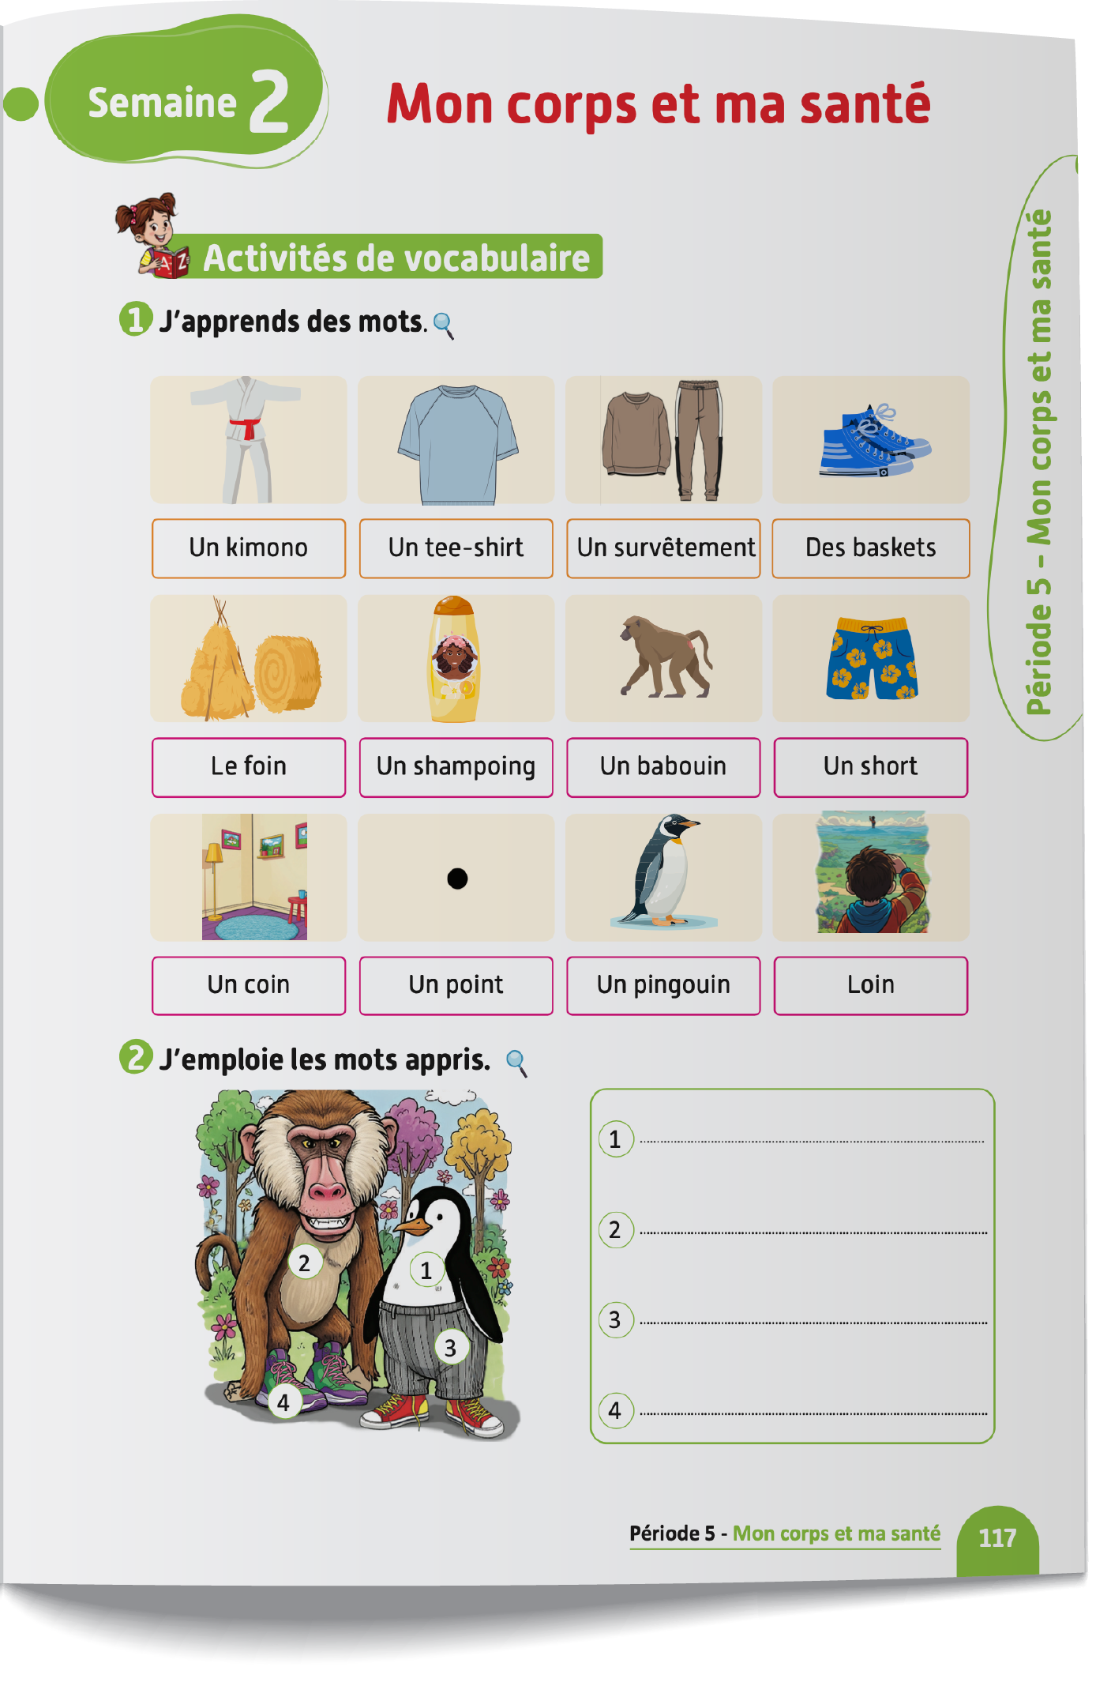
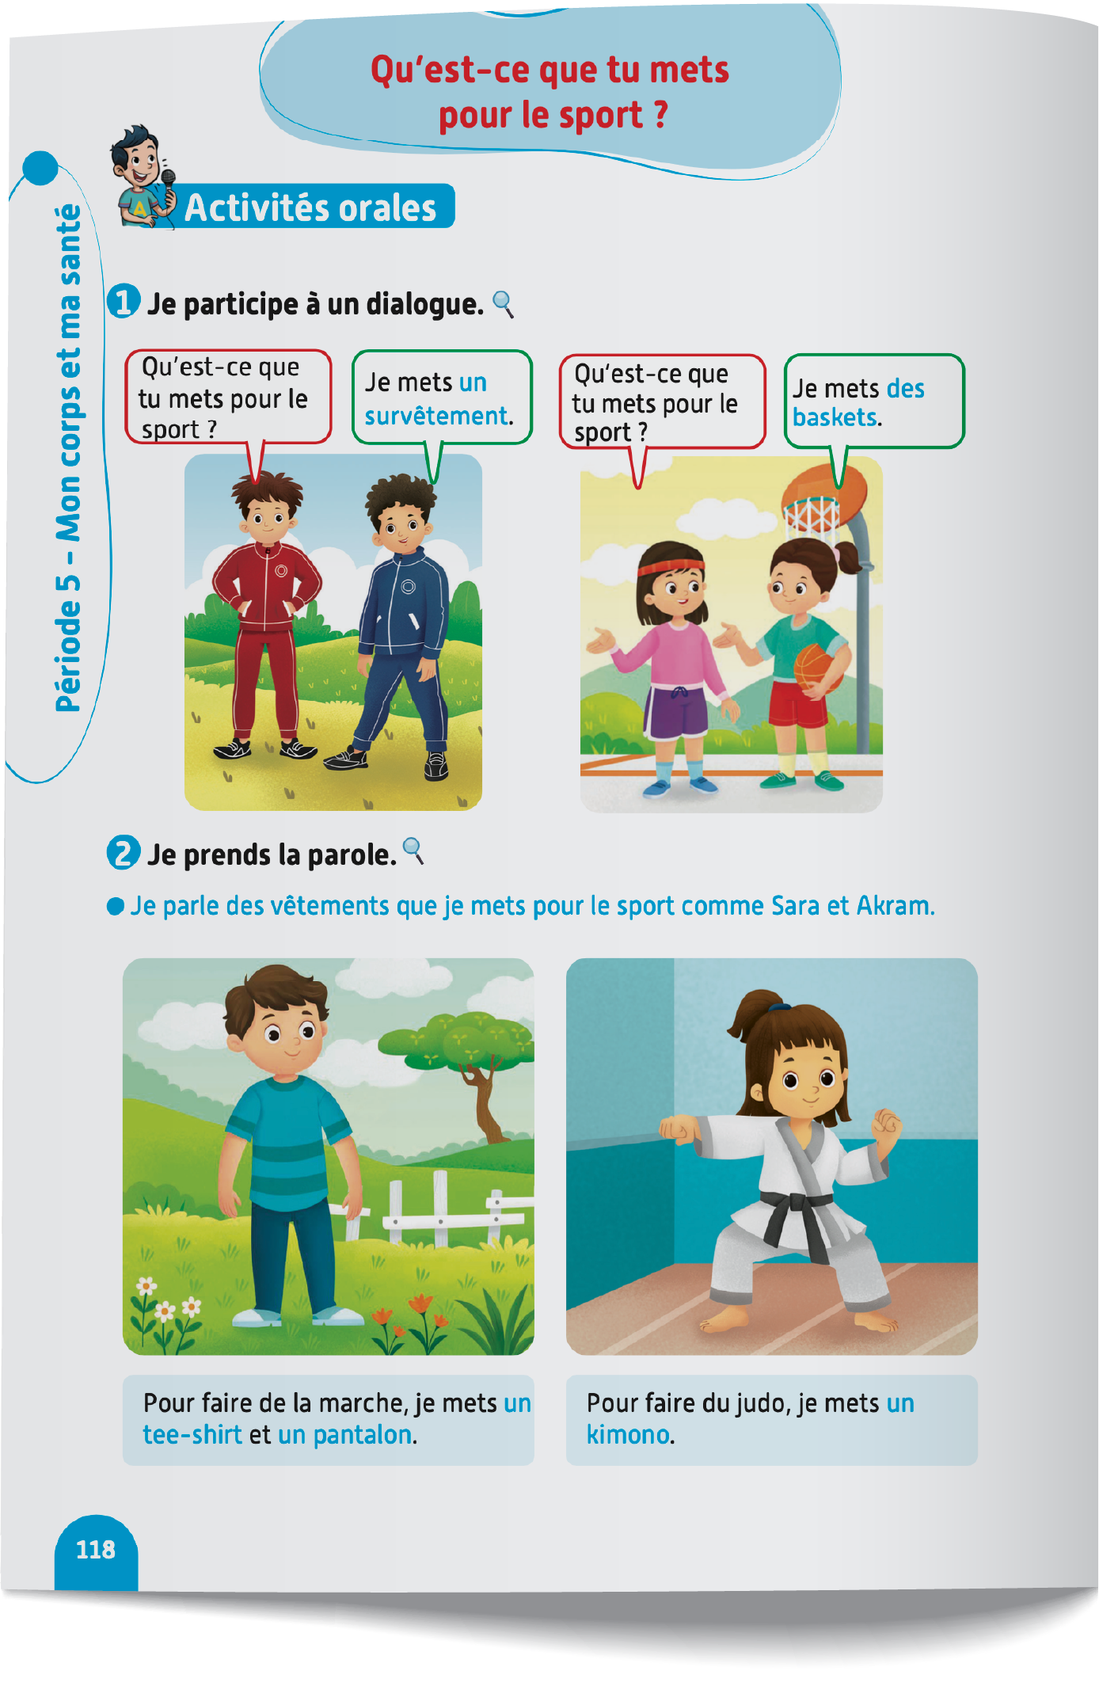
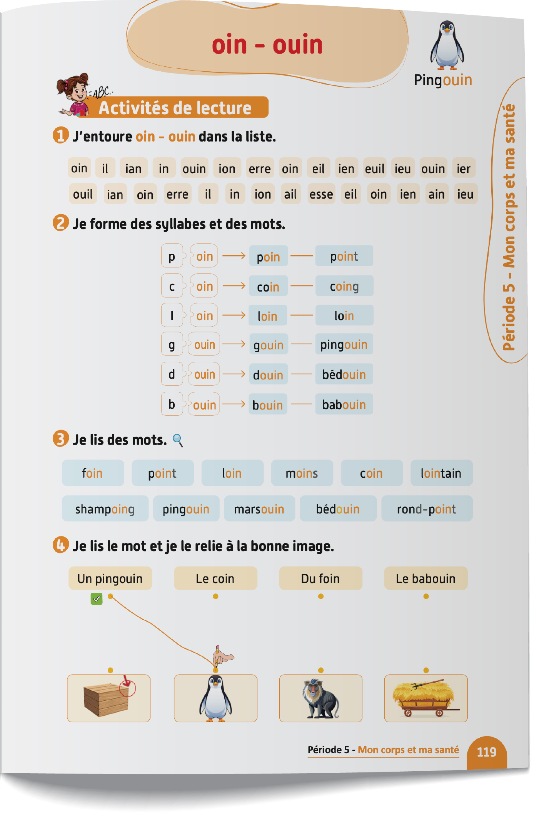
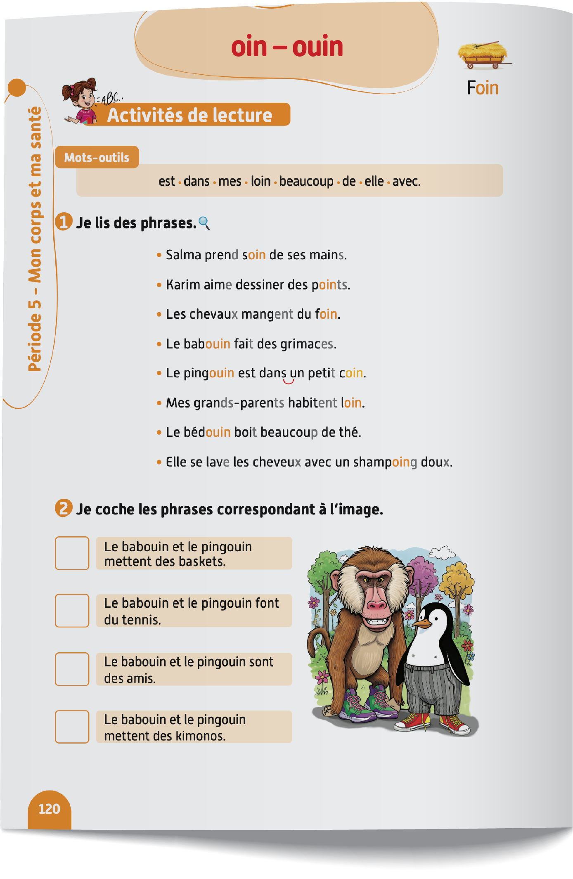
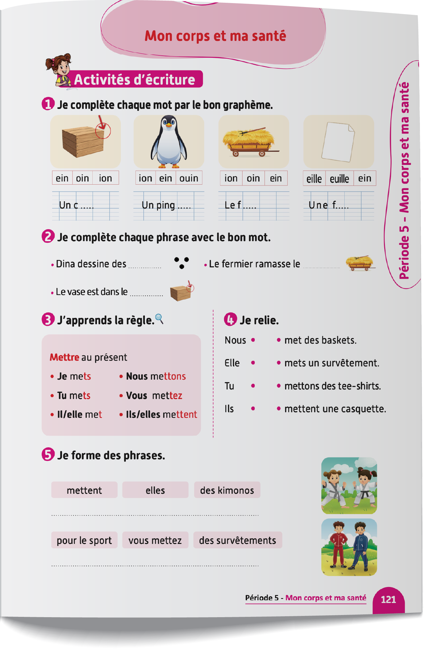
Contenu de la semaine
Réservé à l’enseignant (e)

Slide 5
Organisation de la semaine
Réservé à l’enseignant (e)
Séance 1
Séance 4
Présentation du vocabulaire
Exploitation du vocabulaire
Travail sur livret
Oral – Dialogue
Écriture – Point de langue
Lecture – Lecture et compréhension des mots
Séance 2
Séance 5
Oral – Acte de parole
Lecture – Graphème : oin - ouin.
Écriture – Graphème : oin - ouin.
Oral – Dialogue
Lecture - Lettre a - A
Écriture - Lettre a - A
Oral – Prise de parole
Lecture – Lecture et compréhension des phrases
Écriture – Phrases
Séance 3
Séance 6
Oral - Acte de parole
Lecture -Syllabes et mots
Écriture - Syllabes et mots
Révision
Lecture offerte

Slide 6



Plan de la séance 2
Réservé à l’enseignant (e)
1. Acte de parole
Acte de parole 1 : Poser la question « Qu'est-ce que tu mets pour le sport ? »
Lecture des graphèmes : oin - ouin
Écriture des graphèmes : oin - ouin

Slide 7




Bonjour les enfants ! La leçon de français commence maintenant. Soyez attentifs.

Slide 8



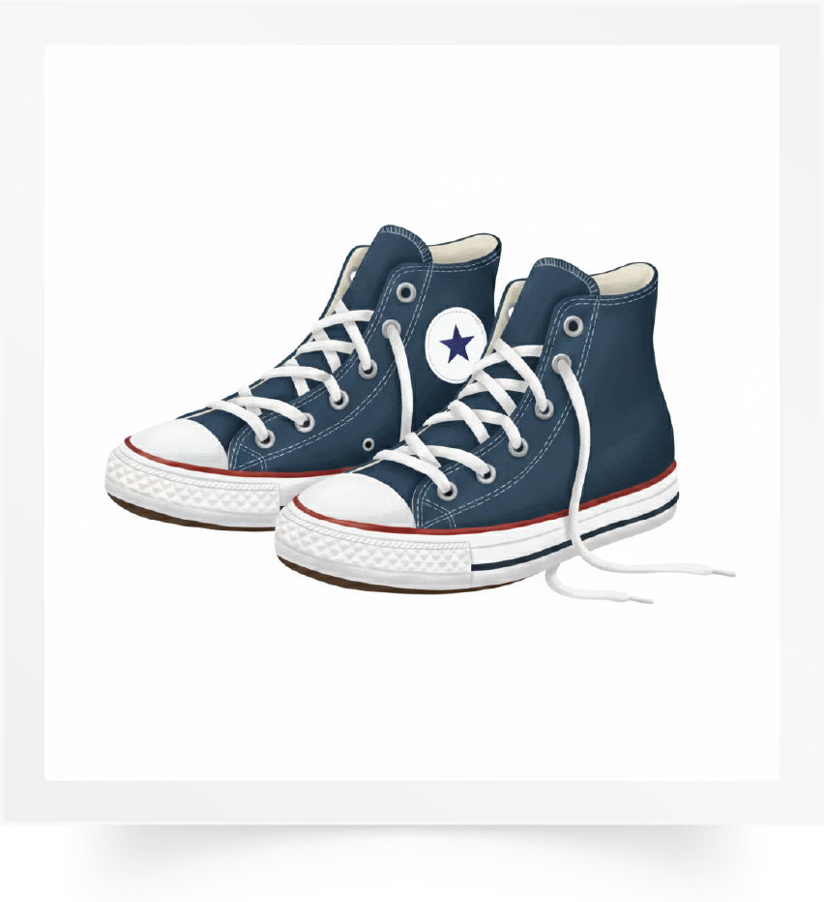


Répétons ensemble : Un kimono – Un tee-shirt – Un survêtement – Des baskets - Le foin – Un shampoing.
Un kimono
Un tee-shirt
Un survêtement
Des baskets
Le foin
Un shampoing

Slide 9

Qui veut passer au tableau pour nommer les images ?

Slide 10
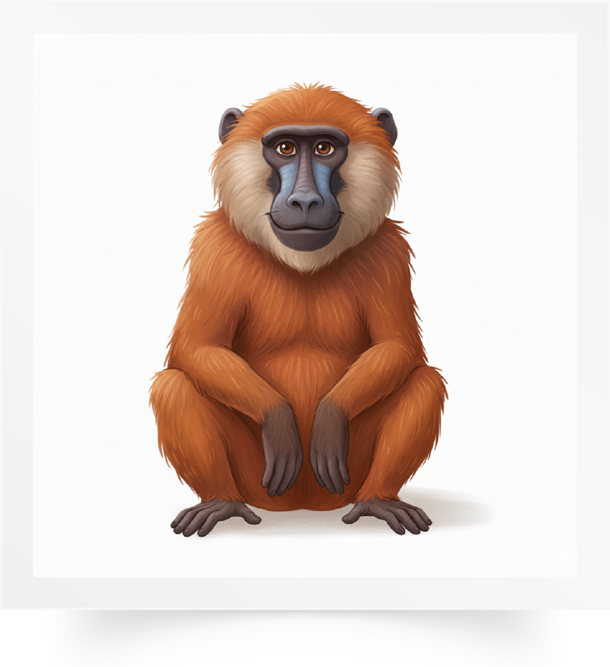
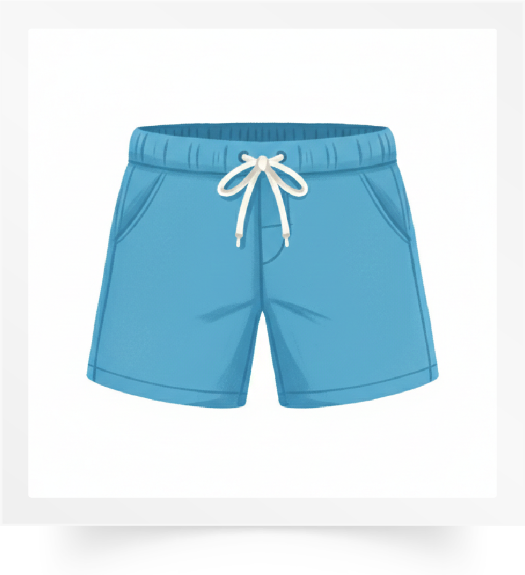


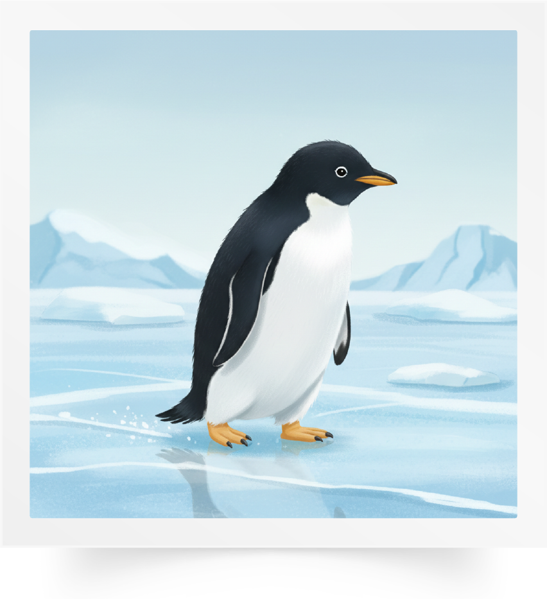

Répétons ensemble : Un babouin – Un short – Un coin – Un point – Un pingouin - Loin.
Un babouin
Un short
Un coin
Un point
Un pingouin
Loin

Slide 11
Qui veut passer au tableau pour nommer les images ?

Slide 12

Maintenant, on passe à l’activité de l’oral. Nous allons apprendre à poser une question avec Majd et Nada.

Slide 13



Lecture de la vidéo.

Slide 14
Répétons ensemble.
Qu'est-ce que tu mets pour le sport ?

Slide 15


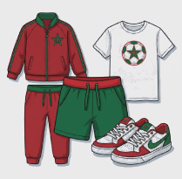
À votre tour. Qui veut poser la question en français ?
Qu'est-ce que tu mets pour le sport ?

Slide 16

Qui veut poser la question en français ?
Qu'est-ce que tu mets pour le sport ?

Slide 17

Chacun pose la question à son voisin.
Qu'est-ce que tu mets pour le sport ?
Qu'est-ce que tu mets pour le sport ?

Slide 18

Plan de la séance 2
Réservé à l’enseignant
Réservé à l’enseignant (e)
Acte de parole 1 : Poser la question « Qu'est-ce que tu mets pour le sport ? »
2. Lecture
Lecture des graphèmes : oin - ouin
Écriture des graphèmes : oin - ouin

Slide 19

Maintenant, on va faire de la lecture. On va apprendre à lire les graphèmes « oin - ouin ».
Soyez attentifs.

Slide 20

Lecture de la vidéo.

Slide 21
Lisons ensemble : « oin - ouin ».
oin ouin

Slide 22
Qui veut passer au tableau pour montrer les cartes qui font le son « oin » ?
oin
on
il
oin
gn
oin
ion

Slide 23
Qui veut passer au tableau pour montrer les cartes qui font le son « ouin » ?
ouin
ou
eu
ouin
qu
on
ouin

Slide 24
Qui veut passer au tableau pour lire ?
ouin
ill
ieu
gn
ai
ein
oin

Slide 25
Qui veut passer au tableau pour lire ?
ouill
ouin
œu
oi
oin
gn
eil

Slide 26
Qui veut passer au tableau pour lire ?
ouin
an
ion
ein
euil
on
oin

Slide 27
Ouvrez votre livret à la page 119.

Slide 28
Vous allez faire l’activité 1. Qui veut expliquer la consigne dans sa langue ?

Slide 29
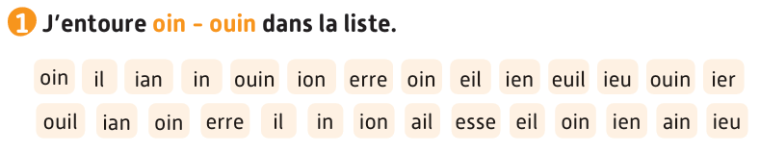

Maintenant vous allez travailler en binômes. Comparez et discutez vos réponses avec votre voisin.

Slide 30
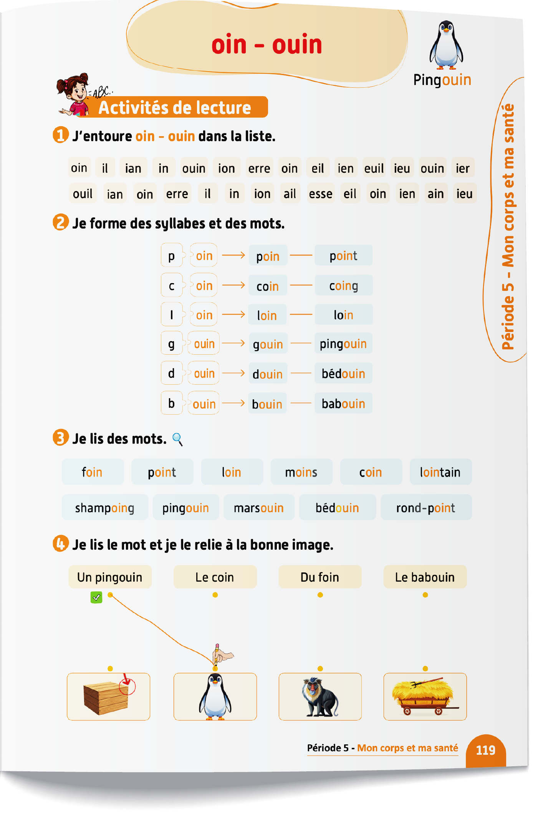
Corrigez.

Slide 31


Plan de la séance 2
Réservé à l’enseignant (e)
Acte de parole 1 : Poser la question « Qu'est-ce que tu mets pour le sport ? »
Lecture des graphèmes : oin - ouin
Écriture des graphèmes : oin - ouin

Slide 32

Maintenant, nous allons écrire des mots avec les sons « oin - ouin ». Soyez attentifs.

Slide 33

Prenez vos ardoises.

Slide 34
Observez le mot « foin ». Le son « oin » s’écrit avec les lettres o, i et n.
Foin

Slide 35
Écrivez le mot complet sur vos ardoises.
F___

Slide 36
Levez vos ardoises.

Slide 37
Corrigez. Foin.
Foin

Slide 38

Observez le mot « coin ». Le son « oin » s’écrit avec les lettres o, i, et n.
coin

Slide 39
Écrivez le mot complet sur vos ardoises.
c___

Slide 40
Levez vos ardoises.

Slide 41
Corrigez. Coin.
coin

Slide 42
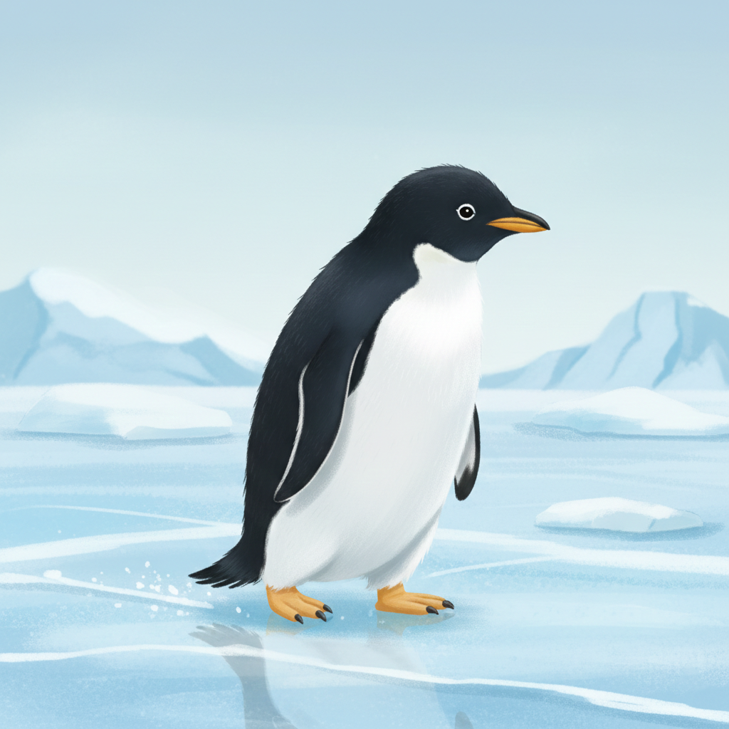
Observez le mot « pingouin ». le son « ouin » s’écrit avec les lettres o, u, i et n.
pingouin

Slide 43
Écrivez le mot complet sur vos ardoises.
ping_____

Slide 44
Levez vos ardoises.

Slide 45
Corrigez. Pingouin.
pingouin

Slide 46
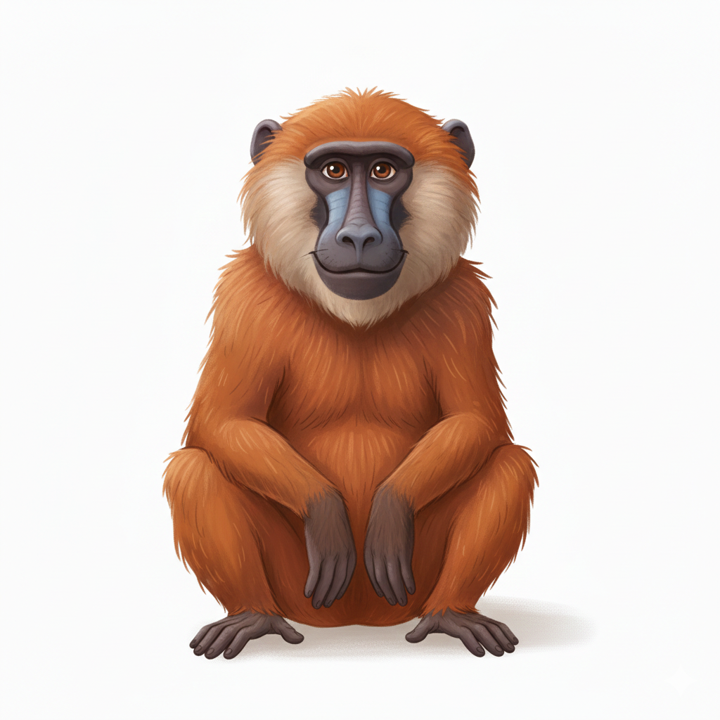
Observez le mot « babouin ». le son « ouin » s’écrit avec les lettres o, u, i et n.
babouin

Slide 47
Écrivez le mot complet sur vos ardoises.
bab___

Slide 48
Levez vos ardoises.

Slide 49
Corrigez. Babouin.
babouin

Slide 50
Prenez vos livrets à la page 121.

Slide 51

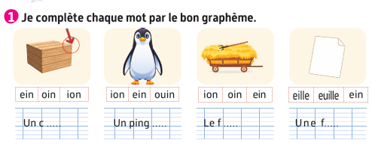
Vous allez faire l’activité 1. Je vais expliquer la consigne et passer entre les rangs pour vous aider.

Slide 52
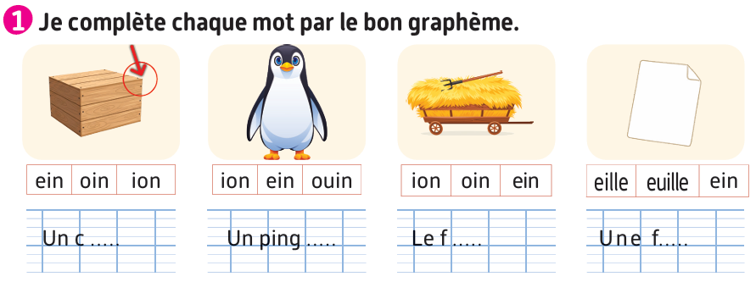
Corrigez.
oin
ouin
oin
euille

Slide 53

La séance d’aujourd’hui est terminée. À bientôt.

